Slide 1
쇼와 전기 정치
21****83
이주*

Slide 2
만주사변
군과 정치
대동아 질서
태평양전쟁
대동아 공영권
패전

Slide 3
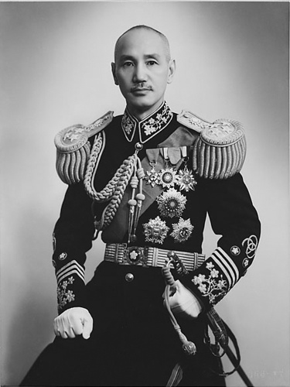
만주 사변

Slide 4
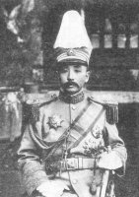
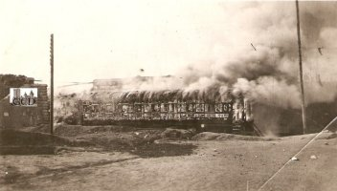
만주 사변

Slide 5
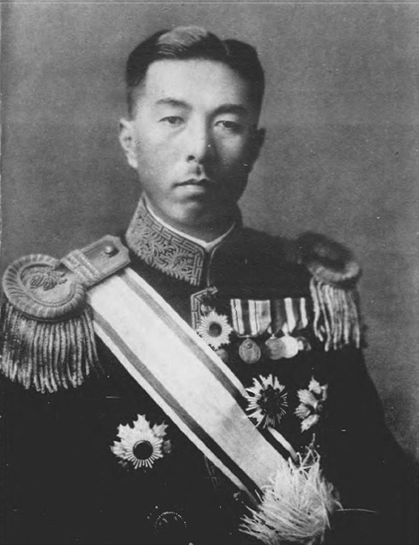
동아 신질서
서양 제국주의는
이기주의였기 때문에 폭력적이다.
일본 팽창주의는 서양으로부터
아시아를 해방시키려는 것이므로
정의롭다.
고노에 후미마로(近衞文麿)

Slide 6
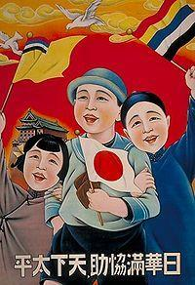
대동아 공영권
일화만협조 천하태평
일본(日),중화(華),만주(滿)가
화합하여 서로 도우면
온 땅이 크게 평안해진다.

Slide 7
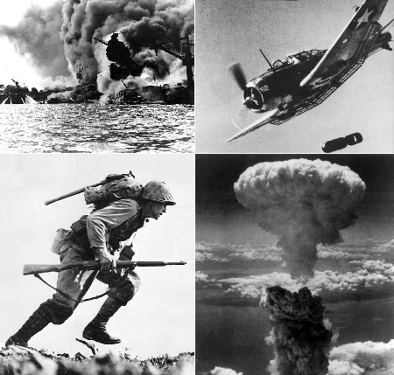
대동아 공영권
태평양전쟁? 대동아전쟁?

Slide 8
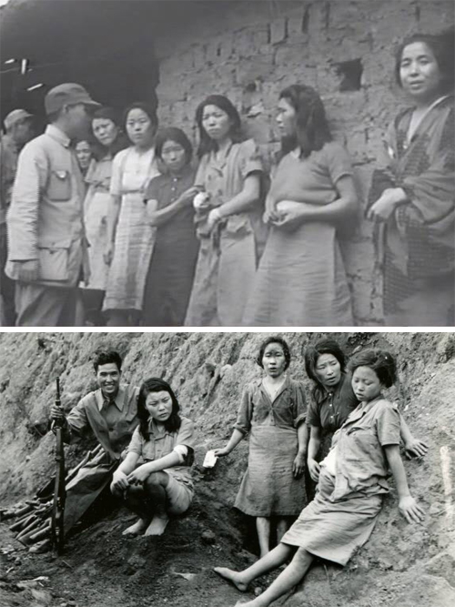
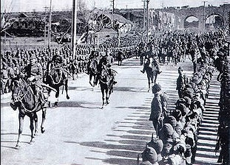
대동아 공영권
위안부나 난징 대학살 같은 게 존재하지 않는다고 주장

Slide 9
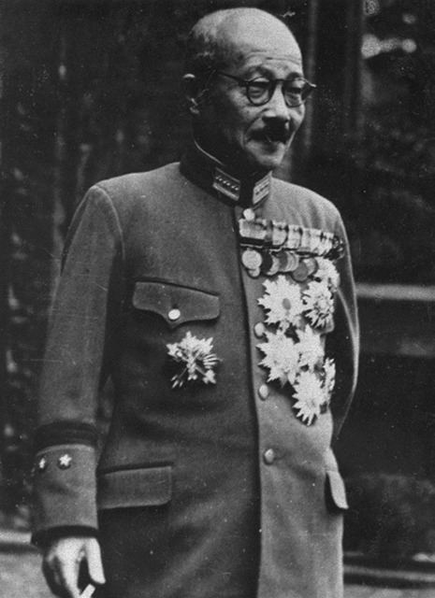
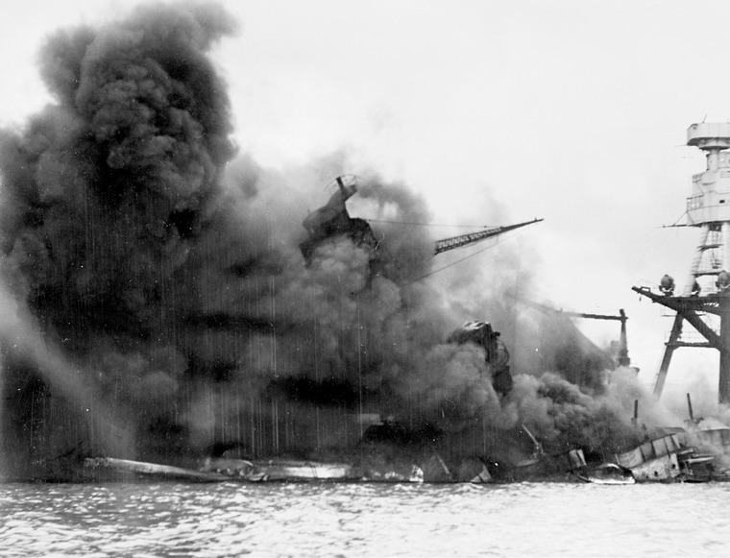
진주만에서의 길
도조 히데키(東條英機)
기습 공격 당한 애리조나 호

Slide 10
진주만에서의 길
일본은 왜 미국과 전쟁을 하려 했는가?
당시 일본인들의
자신감은
하늘을 찌를 기세
서구 제국주의자들은 아무런
방해 없이 식민지를 지배하고
자신들의 욕망을 실현하는데
왜 우리는 정당한 권리 행사를 방해 받아야 하나?

Slide 11
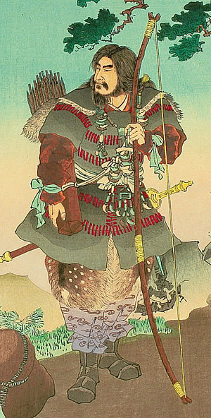
진주만에서의 길
태평양전쟁에 뛰어들 준비를 하고 있는
그들의 낙관은 어디서 나온 걸까?
일본은 진무 덴노 이래로
2600년간
외국과 전쟁을 치러
패배해본 적이 없다

Slide 12
진주만에서의 길
1941년 일본 의사결정권자들은
어째서 전쟁을 택했나?
이중집권체제
권력이 어디에서
나오는지도 몰랐고
이후의 책임 소재도
명확하지 않았다

Slide 13

패전

Slide 14
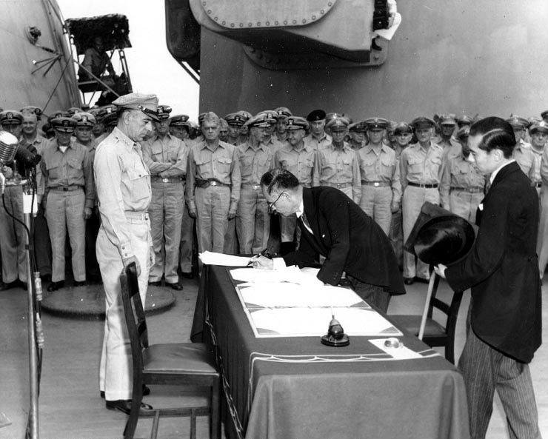
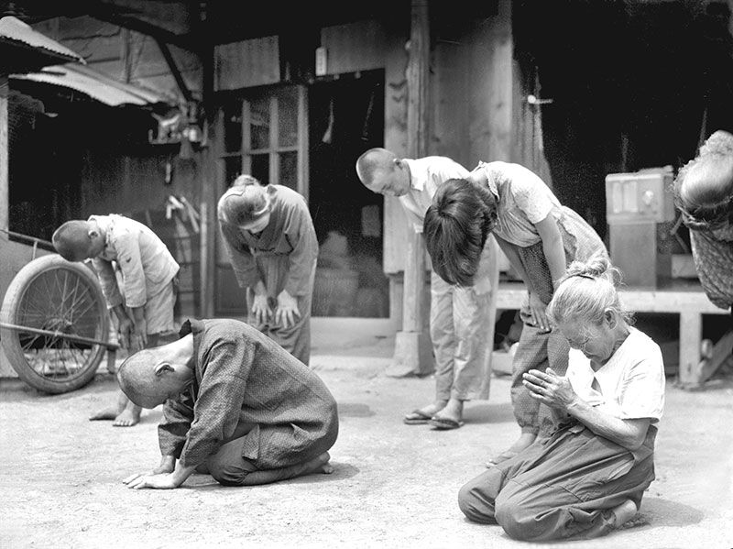
패전
시게마쓰 마모루가 미주리 호에서 항복 문서에 서명하고 있다.
천황의 종전 조서 낭독을 들은 일본 국민들

Slide 15
패전
포츠담 선언
1945년 5월 8일
나치 독일 항복
1945년 9월 2일
일본제국의 항복
1945년 9월 2일
제2차 세계대전 종전
1
2
3
“일본제국(日本帝國)”에서 “일본국(日本國)"으로 바뀌었다.

